Slide 1
Semantisatieverhaal A:
Hebben jullie gehoord van het grote plassende kunstwerk in Amersfoort? Ja, je hoort het goed: een plassend object of voorwerp. Kijk, dit kunstwerk, deze ijsbeer. Met een straal water plast hij zo in de gracht. Ik vind het wel een creatief kunstwerk. Creatief betekent vindingrijk, handig en met veel ideeën. De kunstenaar Florentijn Hofman heeft deze ijsbeer gemaakt, maar is ook bekend van deze grote drijvende badeenden. (klik voor extra dia) Hij beoefent het vak van kunstenaar dan vast ook al heel wat jaren! Beoefenen betekent zich bezighouden met (het vak, de sport of de kunst). De ijsbeer staat nu nog in Amersfoort, maar hij komt naar Groningen. Sommige mensen in Amersfoort vinden dat een prima idee! Het water dat de ijsbeer plast, is de hele tijd in beweging. Het verandert steeds van plaats. Dus ook in de nacht. En sommige mensen kunnen dan slecht slapen en moeten er zelf van plassen! Ze zijn blij dat de ijsbeer naar Groningen gaat. Dit kunstwerk is erg groot en ontzettend zwaar. Het zal een spectaculaire, heel bijzondere of spannende, klus worden om het kunstwerk van A naar B te krijgen. van A naar B betekent van de ene naar de andere plek. Dat moet natuurlijk wel veilig verlopen, dat staat voorop. Dat is het belangrijkst. Misschien moeten ze het parcours door de stad daarvoor wel iets aanpassen. Het parcours is de weg die je volgt (meestal bij een wedstrijd). In Groningen staat al een groot wit kunstwerk; een paard. Het Peerd van Ome Loeks. Dit kunstwerk stamt af van een oud Gronings liedje. Het is voortgekomen uit dat liedje. Een wit paard… en straks ook een witte ijsbeer… Ik hoop dat ze niet vernield worden. Dat ze kapot worden gemaakt. Dat er graffiti op komt ofzo. Dat zou zó zonde zijn!
A
Notes:
Woordenoverzicht
het object: het voorwerp
beoefenen: zich bezighouden met (het vak, de sport of de kunst)
van A naar B: van de ene naar de andere plek
het parcours: de weg die je volgt (meestal bij een wedstrijd)
spectaculair: heel bijzonder of spannend
afstammen van: voortkomen uit
creatief: vindingrijk, handig en met veel ideeën
de beweging: de verandering van plaats
vernielen: kapotmaken
vooropstaan: het belangrijkst zijn

Slide 2
Gerarda Das
Marjan ter Harmsel
Mandy Routledge
Francis Vrielink
Week 9 – 27 februari 2024
Niveau A

Slide 3
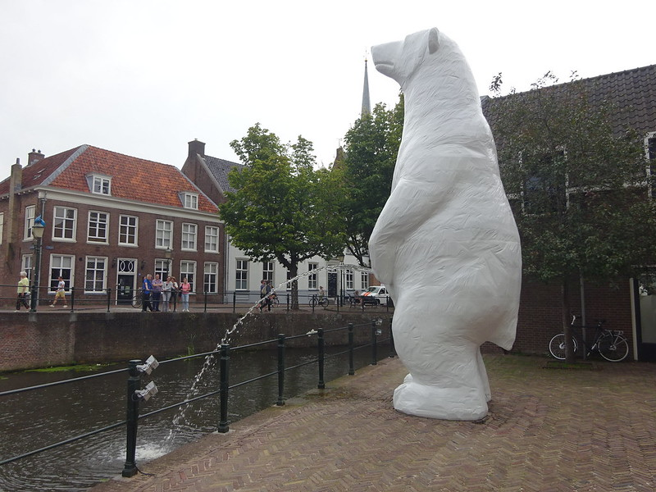
het object

Slide 4
creatief

Slide 5
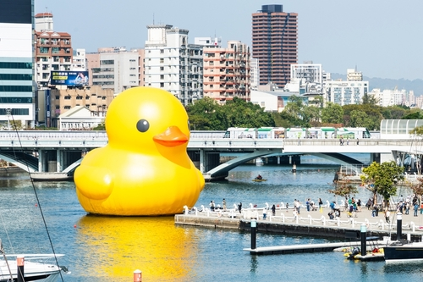

Slide 6
beoefenen

Slide 7
de beweging

Slide 8
spectaculair

Slide 9
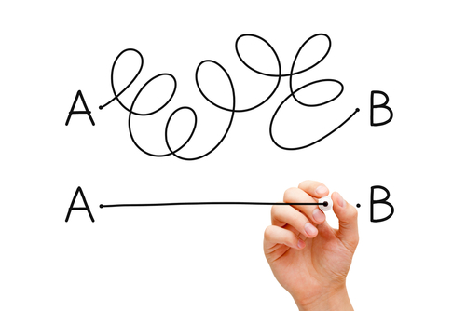
van A naar B

Slide 10
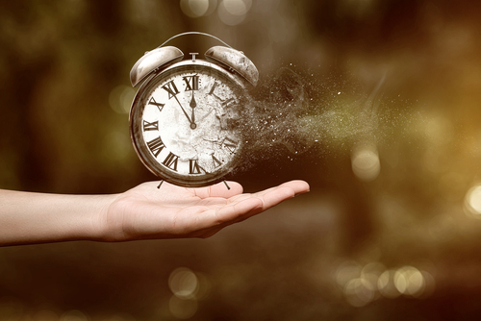
vooropstaan

Slide 11
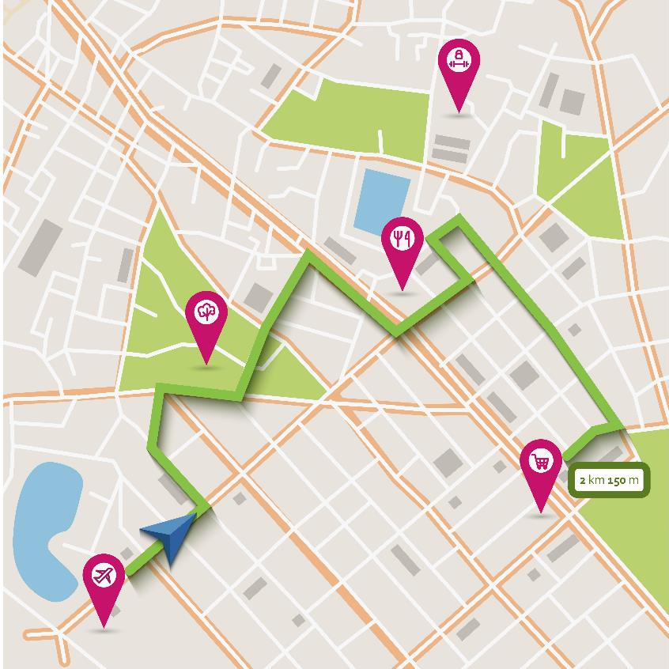
het parcours

Slide 12
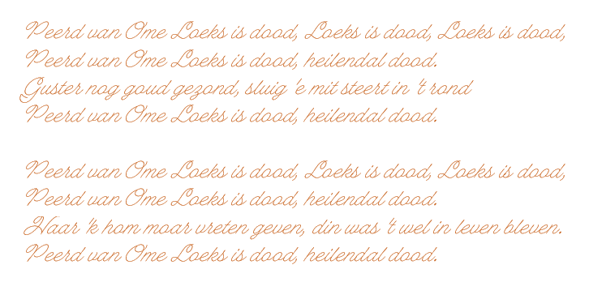
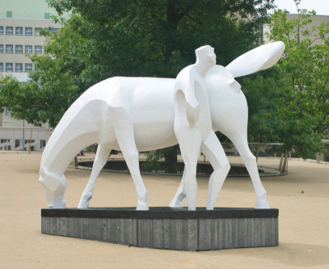
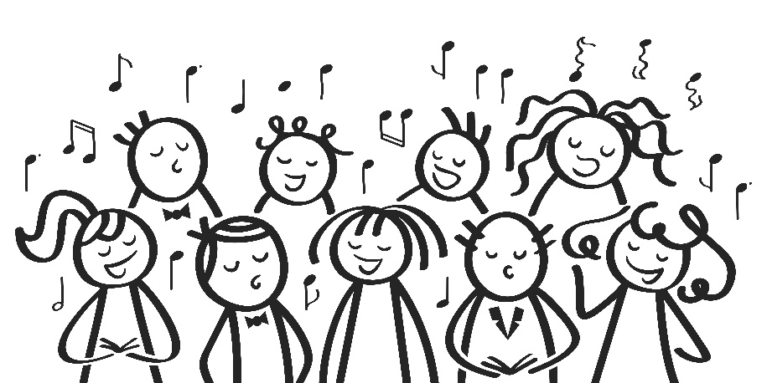
afstammen van

Slide 13
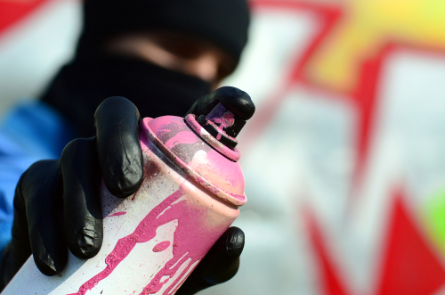
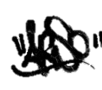
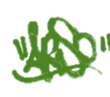
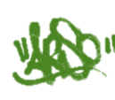
vernielen

Slide 14
Op de woordmuur:

Slide 15
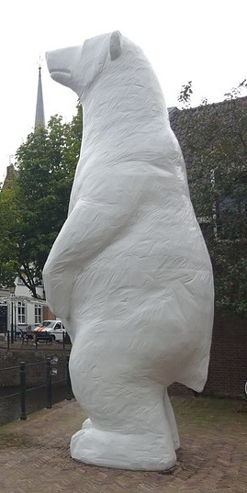
creatief
fantasieloos
= vindingrijk, handig en met veel ideeën
Ik vind het wel een creatief kunstwerk.
= hetzelfde als altijd, gewoon
Dit huis is wat fantasieloos getekend.

Slide 16
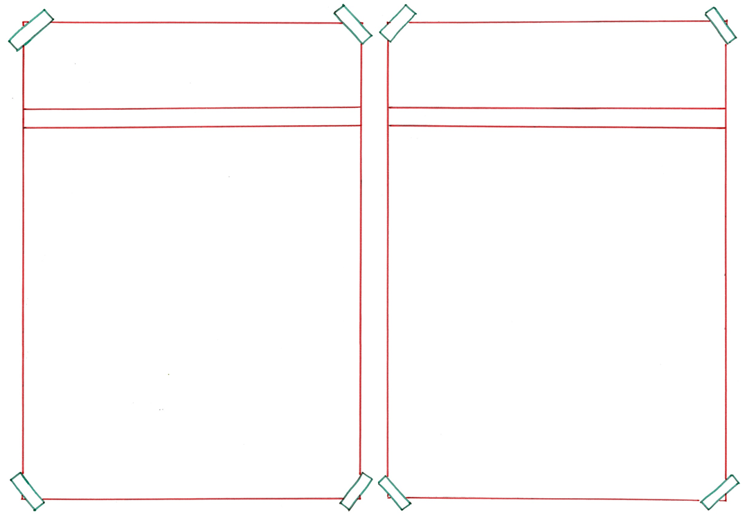
beoefenen
nalaten
= zich bezighouden met (het vak, de sport of de kunst)
Hij beoefent het vak van kunstenaar vast al heel wat jaren.
= het niet doen
Zij heeft nagelaten haar jas op te hangen.

Slide 17
de beweging
de stilstand
= de verandering van plaats
Het water dat de ijsbeer plast, is de hele tijd in beweging.
= de toestand waarin iets niet beweegt
De ijsbeer staat op deze plek in stilstand.

Slide 18
spectaculair
saai
= heel bijzonder of spannend
Het zal een spectaculaire klus worden om het kunstwerk te verplaatsen.
= niet bijzonder, niet spannend
Sommige mensen vinden voetbal heel saai.

Slide 19
vooropstaan
ondergeschikt zijn
= het belangrijkst zijn
Het vervoer moet veilig verlopen; dat staat voorop.
= minder belangrijk zijn
De snelheid waarmee de ijsbeer wordt vervoerd is dan ondergeschikt.

Slide 20
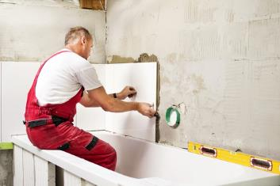
vernielen
opknappen
= kapotmaken
De graffiti vernielt de kunstwerken.
= weer in orde maken als het oud of kapot is
Hier wordt een badkamer opgeknapt.

Slide 21
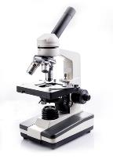
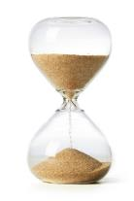
het object
= het voorwerp
de ijsbeer
de microscoop
de zandloper

Slide 22
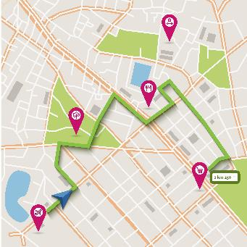
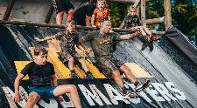
het obstakel
= iets dat in de weg staat
het parcours
= de route die deelnemers afleggen (meestal bij een wedstrijd)
het opbouwen
https://www.facebook.com/photo/?fbid=5721892724534146&set=a.5721894884533930
het onderdeel

Slide 23
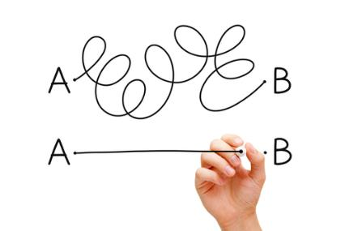
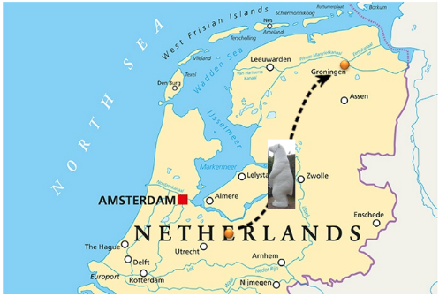
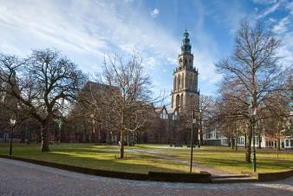
het parcours
= de weg die je volgt (meestal bij een wedstrijd)
van A naar B
= van de ene naar de andere plek
de bestemming
de route

Slide 24
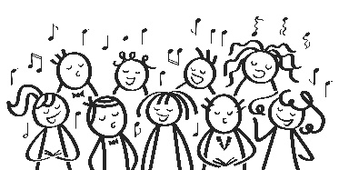
de stamboom
afstammen van
= voortgekomen uit
ontstaan uit
de geschiedenis

